Slide 1
Desafios e Soluções em Sistemas Operacionais e Introdução a Conteinerização
Henrique Moura
Wesley Ferreira

Slide 2
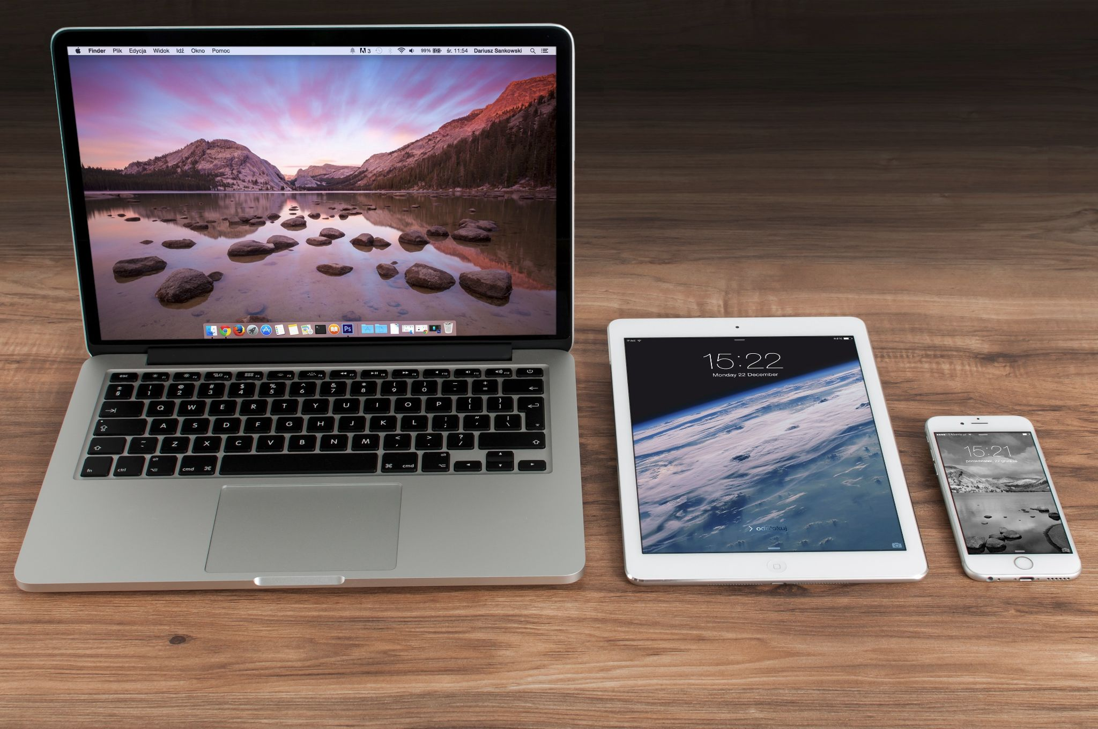
Visão geral
Introdução aos desafios dos sistemas operacionais em diferentes máquinas.
Explicação de como as configurações de hardware afetam o desempenho do sistema operacional
A abordagem da Apple para resolver esses desafios
Introdução ao Docker e à conteinerização como solução

Slide 3
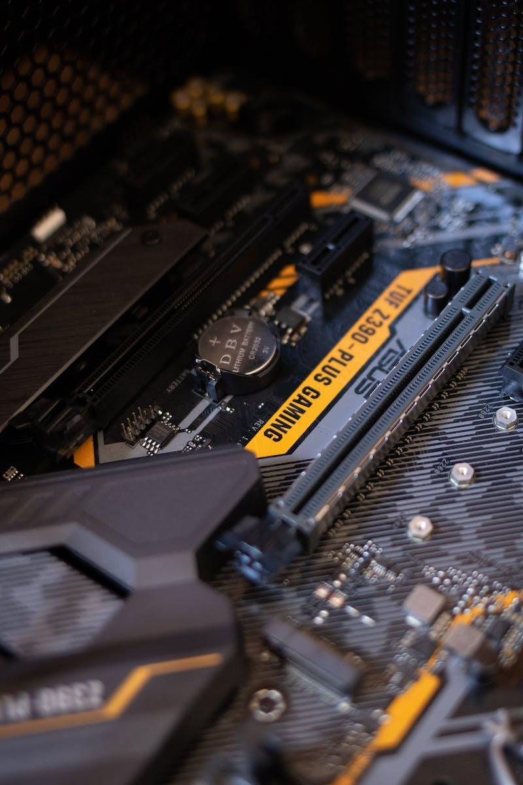
Desafíos enfrentados
Interoperabilidade e compatibilidade.
Drivers de dispositivo.
Desempenho comprometido.
Conflitos e limitações de recursos.
Dificuldade de instalação de software.
Segurança.

Slide 4

Windows
Sem dúvidas, se tornou o sistema operacional mais mal falado pelos usuários, marcou história com o vídeo do Bill Gates no lançamento do Windows 98 que deu tela azul durante sua apresentação.
Place your screenshot here

Slide 5

Solução da Apple
Ecossistema fechado.
Padrões e especificações proprietários
(Chips m1, protocolo AirPlay)
Sistema operacional unificado
(Ios, MacOS)

Slide 6
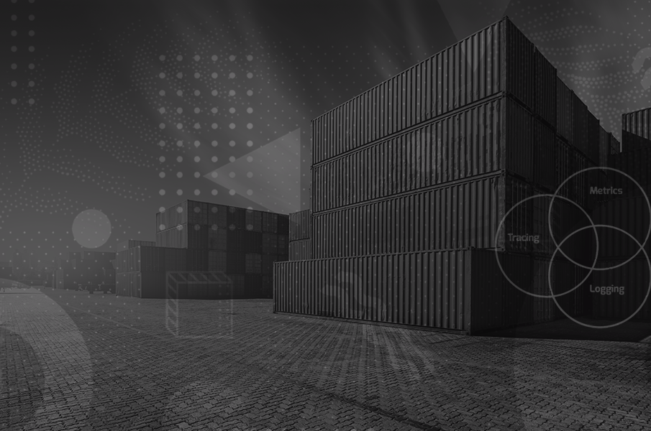
Conteinerização
Isolamento da aplicação.
Otimização de recursos.
Portabilidade e interoperabilidade, os conteiners podem ser
Executados igualmente em qualquer
Sistema operacional.
Gerenciamento de dependências.
Escalabilidade e distribuição.

Slide 7
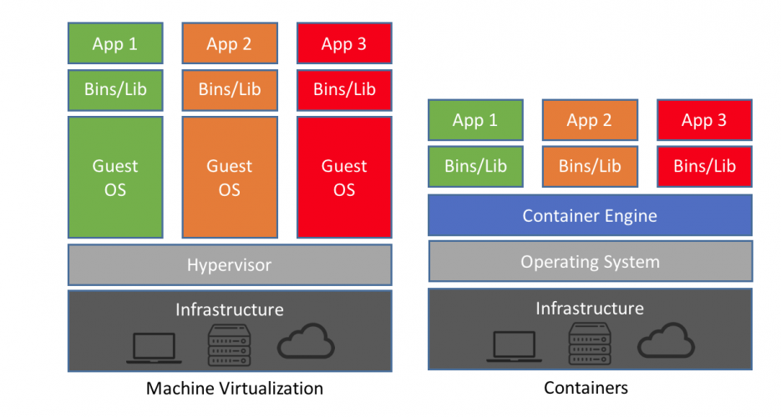
Virtualização x Conteinerização

Slide 8
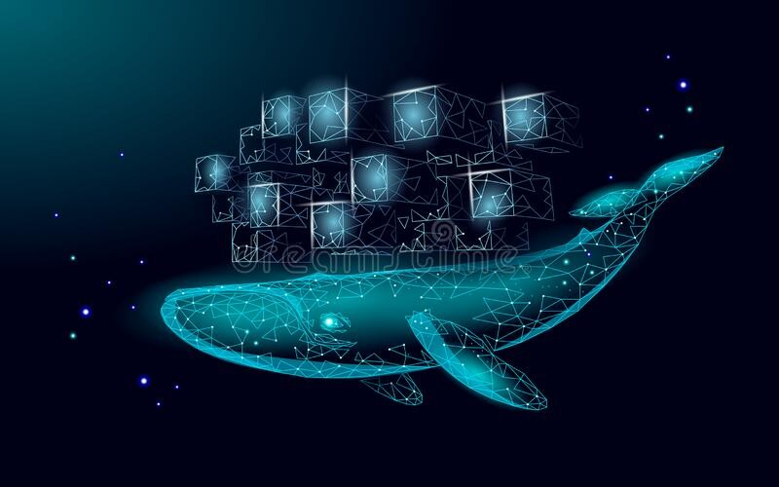
Docker e Conteinerização
Plataforma de código aberto, utilizada para
Criação, implantação e execução de apps em contêineres.
Mantido pela Docker inc.
Funciona através de Docker images
Um arquivo binário (Docker file) define a estrutura da aplicação, que depois de compilado, se torna a Docker image, um arquivo que será executado por um contêiner Docker.
“Configure uma vez, replique quantas vezes quiser”

Slide 9
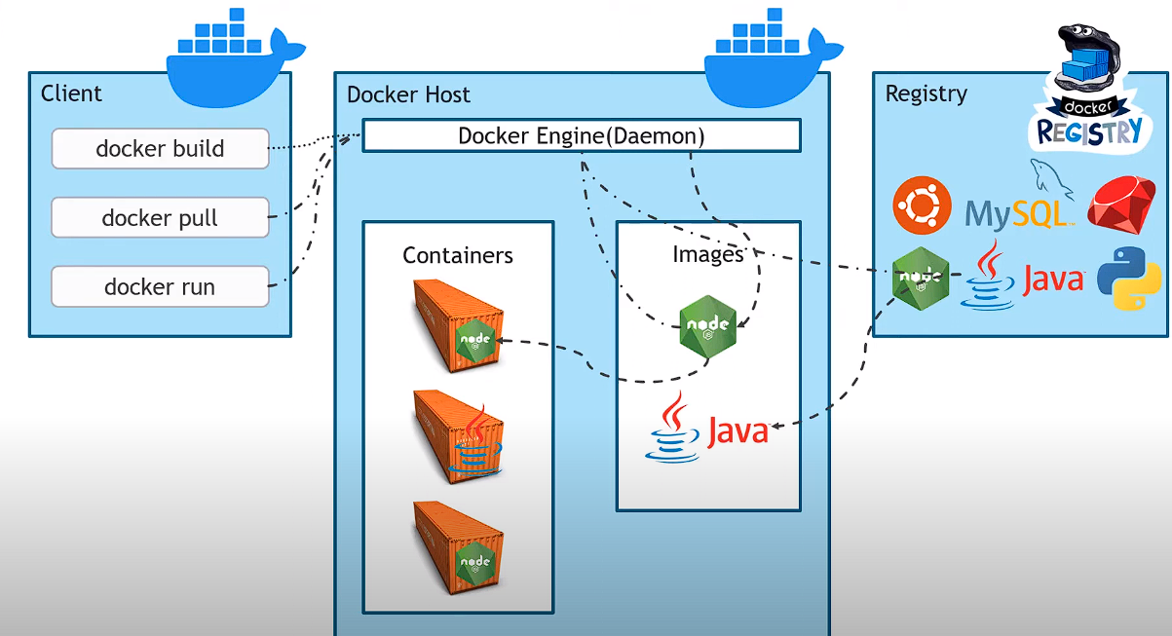
Ecossistema Docker

Slide 10
Vantagens dos Containers
Mais leve
Não tem os custos de manter múltiplos S.O
Pode empacotar e isolar seus aplicativos e dependências em containers independentes que compartilham o mesmo sistema operacional subjacente. Isso elimina a necessidade de manter múltiplos sistemas operacionais, reduzindo os custos e simplificando a infraestrutura de TI.
Mais rápido de subir: Como eles não precisam inicializar um sistema operacional completo como uma máquina virtual, o tempo necessário para subir um container é significativamente menor.

Slide 11
Importancia dos Containers
Dois apps utilizando a mesma porta de rede:
Necessidade de versões específicas de linguagem para cada app:
App congelando todo o sistema:
Em um ambiente de containers, cada app é executado em seu próprio container isolado. Isso garante que eles possam compartilhar o mesmo host físico sem conflitos.
Em alguns casos, diferentes apps podem exigir versões específicas de uma linguagem de programação ou bibliotecas. Cada container pode ter sua própria imagem base, que inclui a linguagem e as dependências necessárias para executar o app específico.
Em um ambiente de containers, cada app é executado em seu próprio container isolado. Isso significa que se um app travar ou congelar, isso não afetará o sistema como um todo. A falha em um container não afeta outros containers nem o host subjacente.

Slide 12
Casos de uso do mundo real
Aplicações web: sites, blogs, lojas online.
Microsserviços: arquiteturas baseadas em serviços independentes.
Aplicações de processamento de dados: análise, aprendizado de máquina.
Bancos de dados: MySQL, PostgreSQL, MongoDB.

Slide 13
Conclusão
Em resumo, o Docker e a conteinerização ajudam a resolver os desafios de compatibilidade e interoperabilidade, fornecendo um ambiente isolado, portátil e gerenciável para a execução de aplicativos. Essas tecnologias permitem que as empresas distribuidoras ofereçam sistemas operacionais e aplicativos mais flexíveis, que possam ser executados em diferentes ambientes e interoperar com outros sistemas de forma mais eficiente.

Slide 14

Obrigado!

